Slide 1
1^{ο} πρότυπο γυμνάσιο Αθήνας
Αναζητώντας την ιστορία του σχολείου μου….
Αγγέλου Β. Πετροπούλου Ν.

Slide 2


Slide 3
Το σχολείο μας
Το 1^{ο} πρότυπο Γυμνάσιο Αθηνών βρίσκεται στην οδό, Αδριανού 114 , στην καρδιά της Αθήνας και στεγάζεται σε ένα σύμπλεγμα τριών νεοκλασικών κτιρίων που υπολογίζεται ότι χτίστηκαν το 1860 (ο φάκελος του κτιρίου βρίσκεται ακόμα σε αναζήτηση από τη monumenta).

Slide 4
Ποιοι και γιατί συμμετέχουμε
6 αγόρια, 2 κορίτσια απ΄ όλες τις τάξεις του Γυμνασίου
Είχαμε ήδη ερευνήσει αρκετές ηλεκτρονικές πηγές για την ιστορία του σχολείου μας
Γιατί συμμετέχουμε
η ιστορικότητα του σχολείου
Τα συναισθήματα χαράς, συγκίνησης και υπερηφάνειας που αισθάνομαστε γιατί φοιτούμε στο πιο παλιό δημόσιο σχολείο της χώρας και η ανάγκη να διερευνήσουμε την ιστορία του και να μάθουμε περισσότερα πράγματα γι΄αυτό..

Slide 5
Οι στόχοι της εργασίας του ομίλου μας συναποφασίστηκε να είναι :
Μελέτη των συνθηκών ίδρυσης του σχολείου
Έρευνα για τις προσωπικότητες που στήριξαν το σχολείο τόσο την εποχή της δημιουργίας του στην Αίγινα ως Κεντρικό Σχολείο όσο και στην μετέπειτα μεταφορά του στην Αθήνα ως το 1^{ο} Γυμνάσιο Αρρένων της χώρας
Τα κτίρια που στέγασαν το σχολείο μας μέχρι να καταφέρει να αποκτήσει τα δύο δικά του και τις μετεστεγάσεις των μαθητών/τριών του
Τις συνθήκες δημιουργίας του 1^{ου} Γυμνασίου Θηλέων που από το 1936μέχρι το 1978 στεγάστηκε αποκλειστικά στο κτίριο που βρίσκεται το σχολείο μας.
Διόρθωση και συμπλήρωση των ψηφιακών πηγών που σχετίζονται με την ιστορία του σχολείου μας (λήμμα της Wikipedia, ιστοσελίδα του σχολείου μας)
Δημιουργία ψηφιακής χρονογραμμής που θα αποτυπώνει την ερευνητική εργασία των μαθητών μας και θα ενσωματωθεί στην ιστοσελίδα του σχολείου μας.

Slide 6
Η απόκριση των μαθητών –οι δράσεις
Η οργάνωση των δράσεων χρειάστηκε αρκετή προσπάθεια καθώς περιείχε και πρωτότυπη έρευνα και αρκετές επισκέψεις από τις οργανώτριες του ομίλου στα γενικά Αρχεία του Κράτους.
Η μελέτη του αρχειακού υλικού που έχει διασωθεί, είχε εξαιρετικό ενδιαφέρον και όλοι όσοι συμμτείχαμε νιώθαμε μεγάλη συγκίνηση καθώς μοιραζόμασταν πρωτότυπες πληροφορίες για τη ζωή του σχολείου μας σε κρίσιμες περιόδους πχ στην περίοδο της γερμανικής κατοχής.
Οι μαθητές/τριες του ομίλου μας με πολλή χαρά συμμετείχαμε στις δραστηριότητες που απαιτούνταν για να υλοποιηθούν οι στόχοι του ομίλου

Slide 7
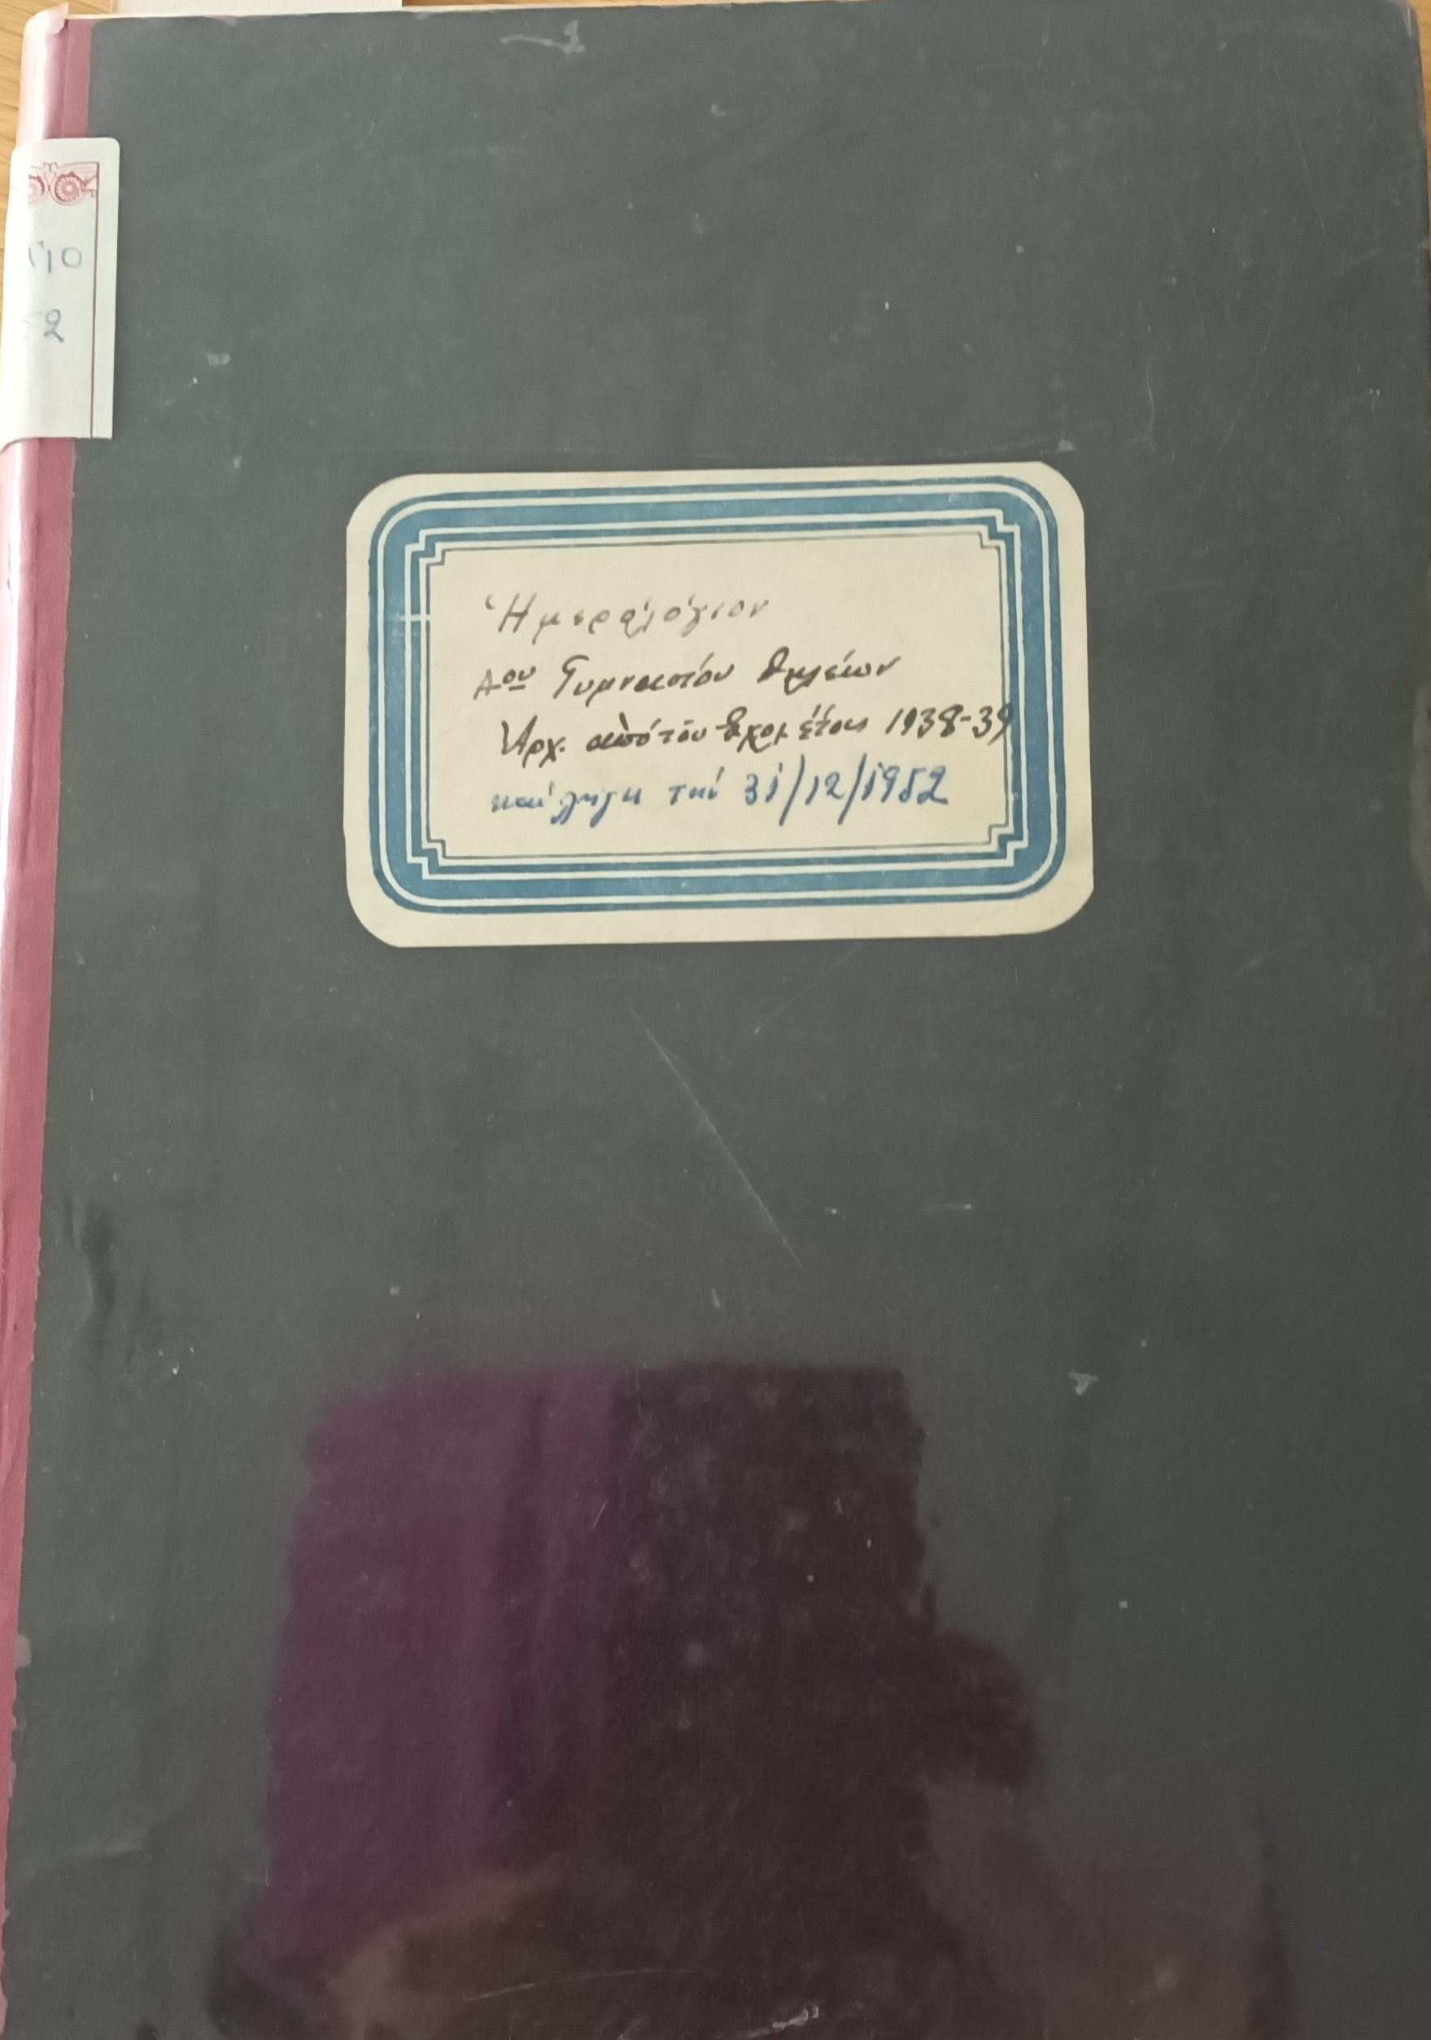
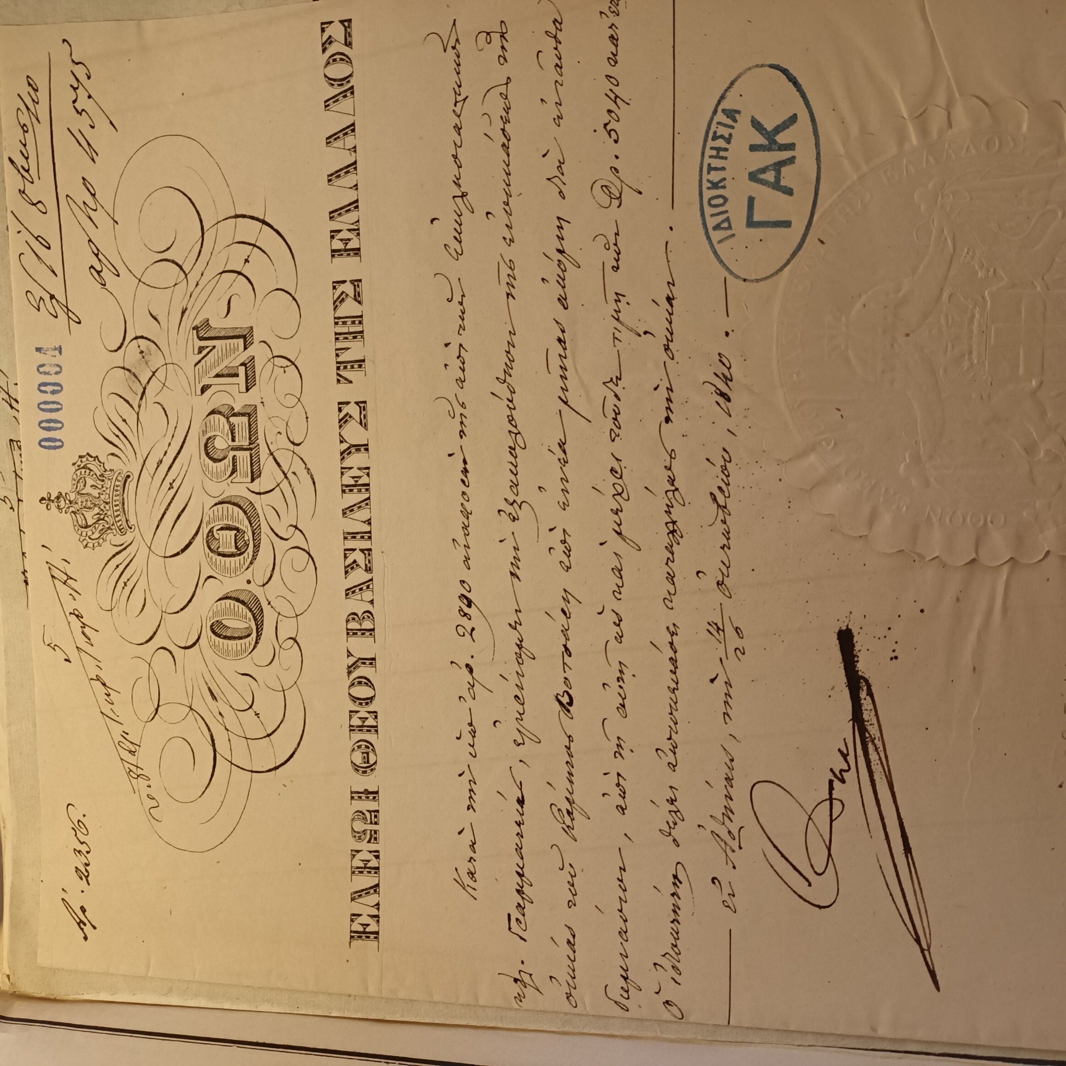
Πρωτογενές αρχειακό υλικό (ΓΑΚ)

Slide 8
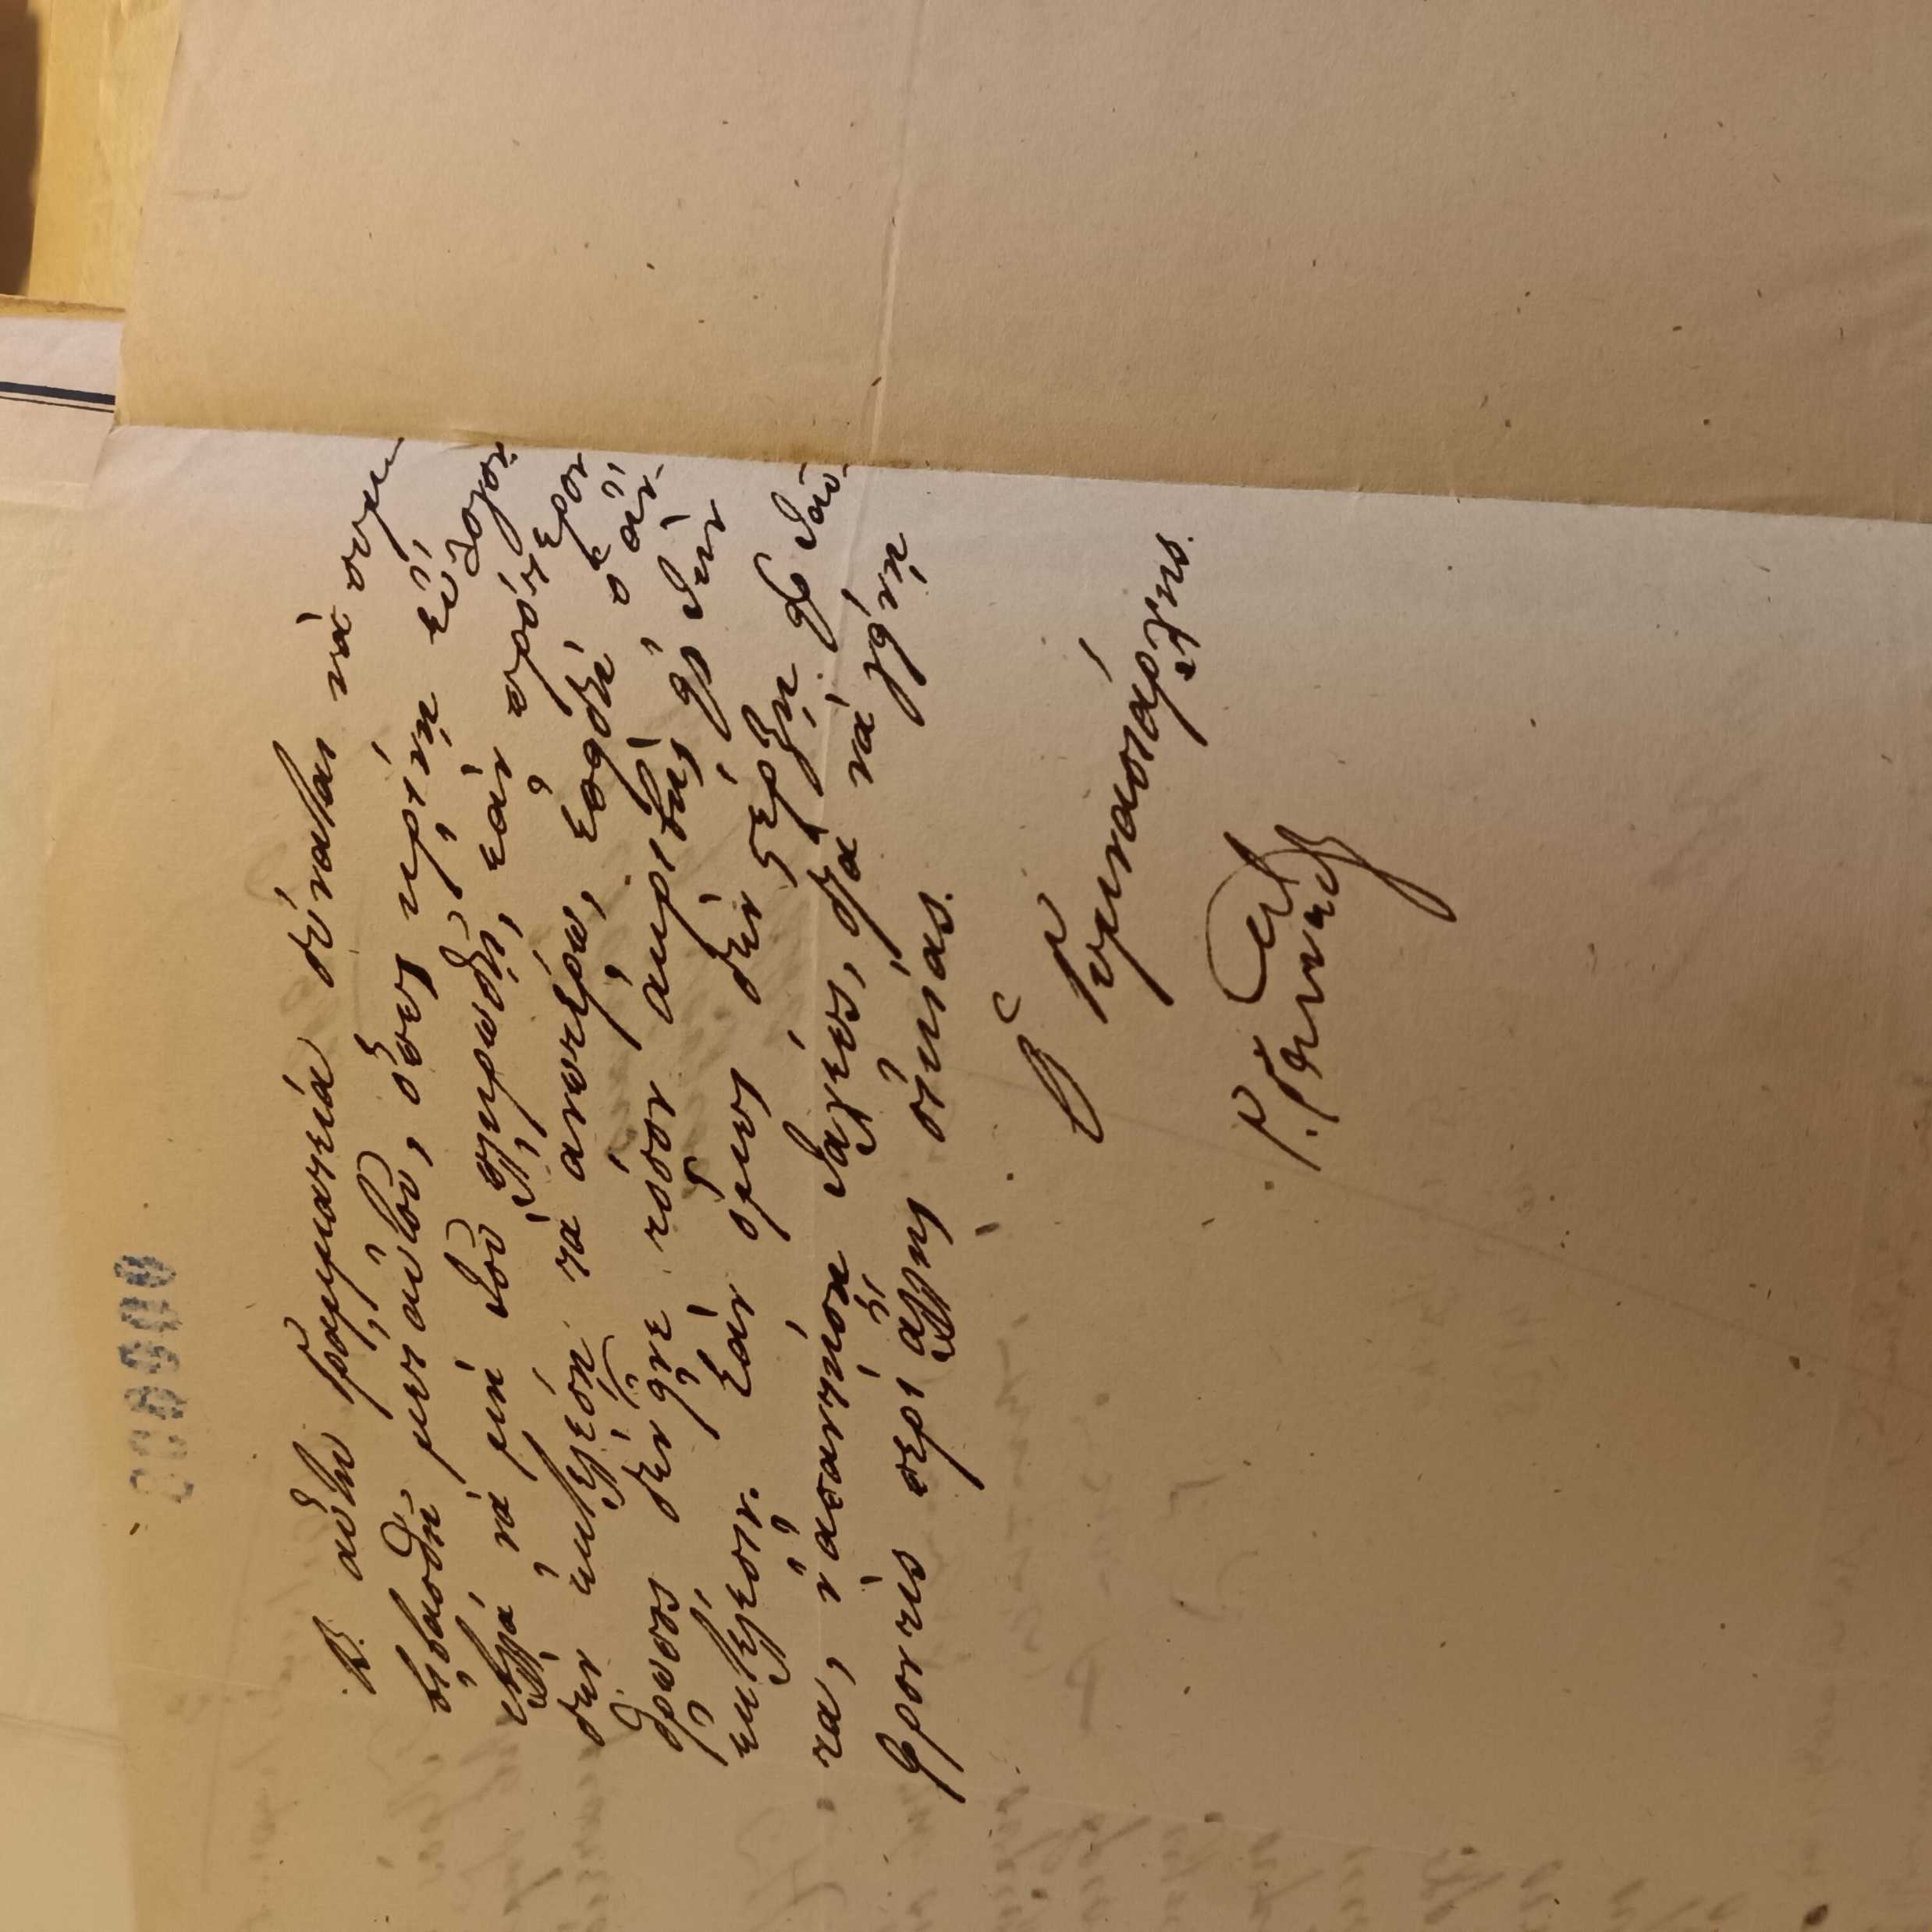
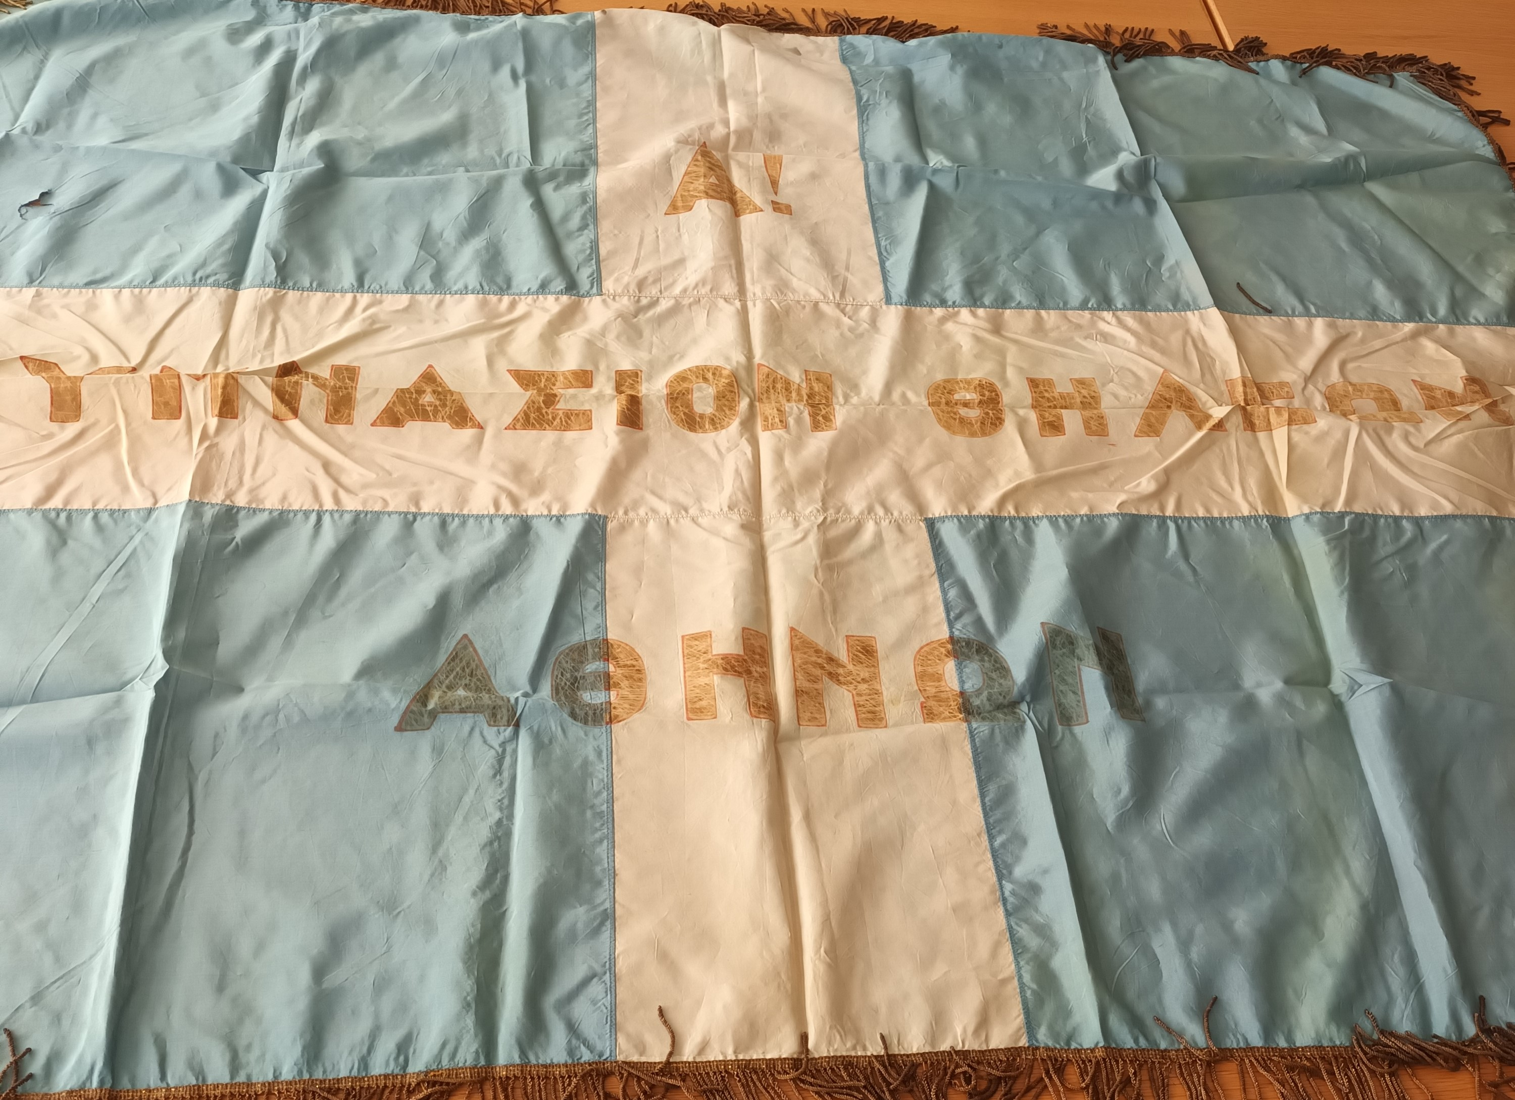
Πρωτογενές αρχειακό υλικό (ΓΑΚ)

Slide 9
Οι δράσεις μας
Αναζητήσαμε ψηφιακούς πόρους για να καλύπτονται οι εκάστοτε θεματικές
Αποδώσαμε πολλές φορές κείμενα νόμων αλλά και δευτερογενών πηγών (δημοσιεύματα εφημερίδων, υπουργικές αποφάσεις, αποσπάσματα από έγγραφα του σχολείου στις διάφορες φάσεις της λειτουργίας του) στη νεοελληνική γλώσσα παρά τις περιορισμένες γνώσεις μας στην Αρχαία ελληνική γλώσσα
Δημιουργήσαμε ψηφιακές παρουσιάσεις για τις ανάγκες του ομίλου
Ηλεκτρονική Σχολική Τάξη (η-Τάξη) | Ομιλος "Αναζητώντας την ιστορία... | Συνδέσεις Διαδικτύου (sch.gr)
Αναρτήσαμε ψηφιακό υλικό στο padlet του ομίλου μας και στην ηλεκτρονική τάξη https://padlet.com/aghelou/padlet-krfdtfm0udrn7p81
Δημιουργήσαμε χρονογραμμή στην εφαρμογή genially
Φωτογραφήσαμε τα κτίρια που επισκεπτόμασταν

Slide 10
Οι επισκέψεις μας
Στις επισκέψεις που πραγματοποιήσαμε καθώς εξελίσσονταν οι δραστηριότητες των θεματικών μας και ιδιαίτερα όταν ανιχνεύαμε χωροταξικά τόπους και κτίρια που φιλοξένησαν το σχολείο μας,
Συμμετείχαμε ενεργά
με παρουσιάσεις της έρευνάς μας,
με ερωτήσεις
με συζήτηση

Slide 11
Οι επισκέψεις
επίσκεψη στο μουσείο του πανεπιστημίου Αθηνών που ήταν το πρώτο κτίριο που στέγασε το σχολείο μας
ξενάγηση και γνωριμία με τη monumenta στα κτίρια της Πλάκας που στέγασαν σχολεία αλλά και το σχολείο μας (σχολή Χιλλ, σχολή Διαλησμά, Γεννάδειο Λύκειο)
γνωριμία με τη δράση της monumenta και εξοικείωση με τον τρόπο που καταγράφονται κτίρια αρχιτεκτονικού ενδιαφέροντος
επίσκεψη στη μητρόπολη Αθηνών που κατά καιρούς στέγασε το σχολείο μας
επίσκεψη στη Βαρβάκειο αγορά που στέγαζε το Βαρβάκειο Λύκειο και ενίοτε το δικό μας σχολείο.
Επίσκεψη στο Ιστορικό Αρχείο του Πανεπιστημίου Αθηνών

Slide 12
Τα αποτελέσματα για την ομάδα μας
Συνεργαστήκαμε
διερευνήσαμε
Αναρωτήθηκαμε
πειραματίστηκαμε
μάθαμε
δημιουργήσαμε
θα προσφέρουμε την εργασία μας στην εκπαιδευτική κοινότητα.

Slide 13
Σας ευχαριστούμε πολύ !!!!
Καλό Καλοκαίρι!!!!!

